Slide 1


Szkolne relacje: rodzice-nauczyciele
dr Agnieszka Tomasik

Slide 2
Moja kadencja 2016-2021
Ustawa z dnia 14 grudnia 2016 r. – Prawo oświatowe (Dz.U. poz.59)
Zamykanie gimnazjów
Reorganizacja szkół podstawowych i szkół ponadpodstawowych
Przygotowanie przestrzeni placówek,
Reorganizacja kadry
Tworzenie nowej dokumentacji, siatek,
Strajk nauczycieli
Podwójny rocznik
Pandemia

Slide 3
Ruchy społeczne
Rodzice przeciw deformie edukacji
Strajk uczniowski
Strajk nauczycieli
Narady obywatelskie o edukacji

Slide 4

Narady obywatelskie o edukacji:
150 debat w Polsce:
W mazowieckim (25), wielkopolskim (23), pomorskim (21) i łódzkim (20): (Gdańsk – 16, Warszawa – 13, Poznań 12 + 1 w trakcie Festiwalu Malta, Łódź – 11).

Slide 5
Skutki deformy i podwójnego rocznika:
Przypadkowa rekrutacja
Przypadkowe wybory
Przestrzeń, czas nauki
Komunikaty werbalne
Pogłębienie różnic społecznych i nierówności edukacyjnych
Większa prywatyzacja edukacji
Naruszenie umowy społecznej (demoralizacja społeczeństwa)
Nie zakończony proces

Slide 6
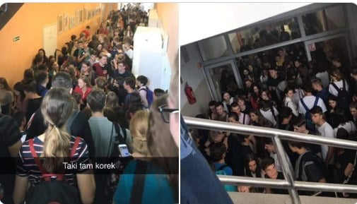

Slide 7
Skutki strajku:
Kondycja psychiczna nauczycieli
Konteksty społeczne i medialne
Relacje rodzice-nauczyciele
Ustalenia postrajkowe jako obrona godności zawodu
Demoralizacja, brak zaangażowania, marazm, frustracja

Slide 8
Skutki pandemii:
Pogłębienie nierówności społecznych
Wypadanie dzieci z systemu
„Oderwanie” od życia (syndrom dziecka na nauczaniu indywidualnym)
Brak integracji rówieśniczej, alienacja
Pomylenie domu ze szkołą, pracy z domem – permanentny stan zmęczenia
Słaba kondycja fizyczna
Inne….

Slide 9
Metodologia badań – wybrane problemy
Dominik Batorski Uniwersytet Warszawski Marta Olcoń−Kubicka, Szkoła Nauk Społecznych IFiS PAN: PROWADZENIE BADAŃ PRZEZ INTERNET – PODSTAWOWE ZAGADNIENIA METODOLOGICZNE - badanie poprzez ankietę internetową
Prof.. Michał Kosiński - problemy algorytmów
Prof.. Jan Kreft – społeczeństwo algorytmiczne, Internet rzeczy
Eli Pariser: filter bubble a grupa docelowa badań
Zaangażowanie respondentów – charakterystyka, próba badawcza

Slide 10
Wybrane problemy i cele badawcze
Jakie są obecnie wzajemne relacje rodzice – nauczyciele?
Czy wzajemne relacje podlegają zmianie?
Czy oba spojrzenia są zbieżne?
W jakich obszarach problemowych kontaktują się rodzice i nauczyciele?
Co w tych relacjach jest siłą, a co słabością? Co to mówi o polskiej szkole?
Czy i jakie znaczenie mają zmienne?
Jakie są kanały komunikacji?
Nad czym powinni popracować nauczyciele, aby te relacje były właściwe?
Czy z relacji opisanych w dwugłosie da się wyczytać pożądane kierunki zmian? Czy ewentualna zmiana relacji może zmienić szkołę?

Slide 11
Techniki badawcze
Nauczyciele: 597 internetowych ankiet + 40 papierowych kontrolnych + wywiady
Rodzice: 258 internetowych ankiet + papierowe kontrolne + wywiady
Obserwacje – Internet jako przedmiot badań
Fora społecznościowe

Slide 12
Fora Facebookowe:
Ja, nauczyciel
Rodzice w szkole
Plan Daltonski
Nie dla chaosu w szkole
Lekcje z wychowawcą
Poloniści
Kreatywna matematyka
Kreatywna Pedagogika
Szkoła z pasją
Rodzina w Zasięgu

Slide 13
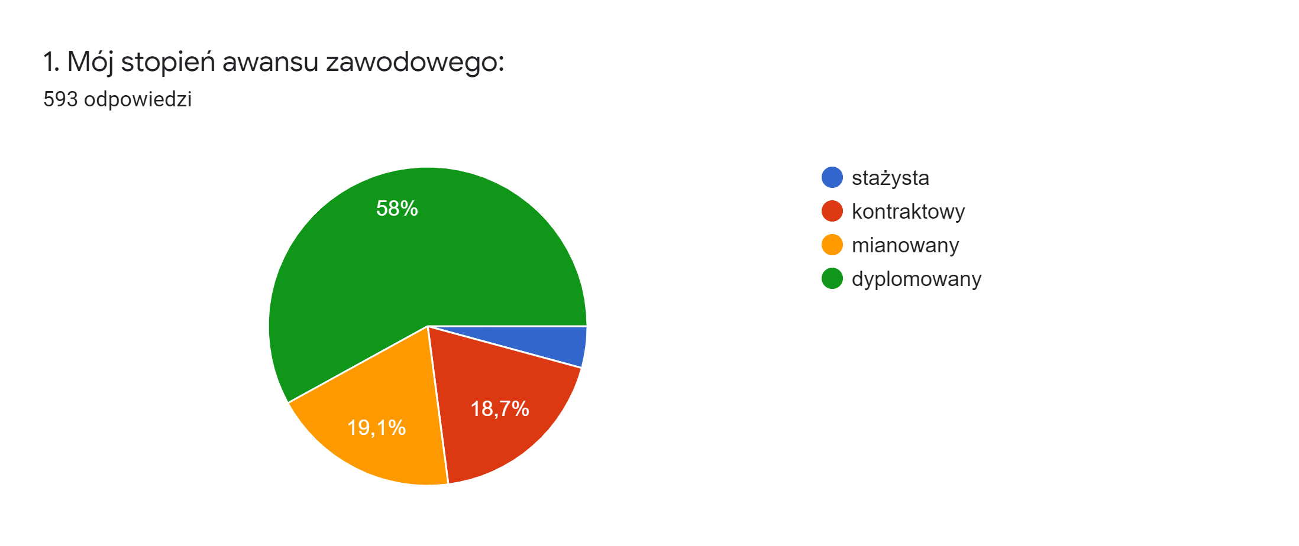
NAUCZYCIELE

Slide 14
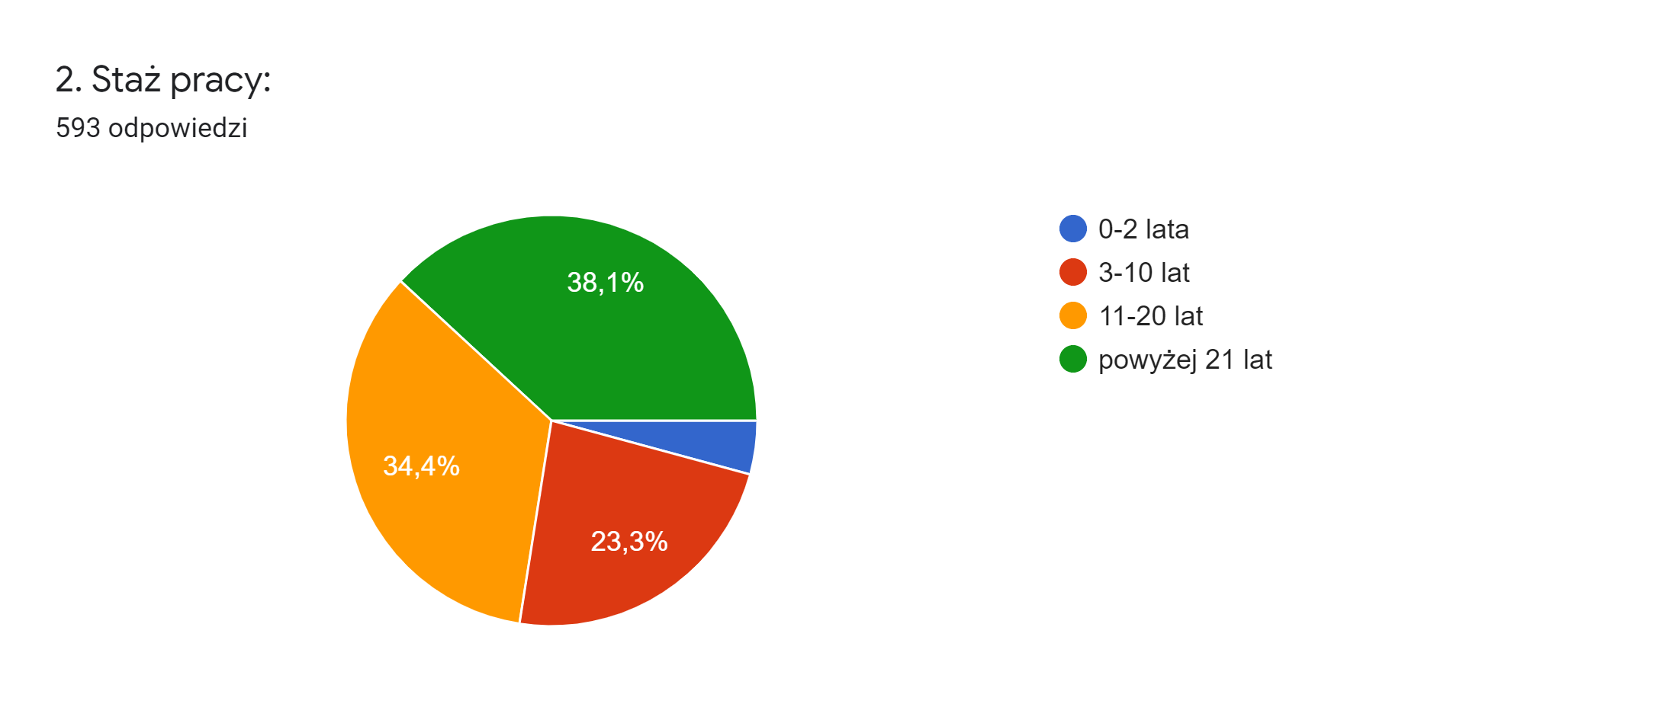
NAUCZYCIELE

Slide 15
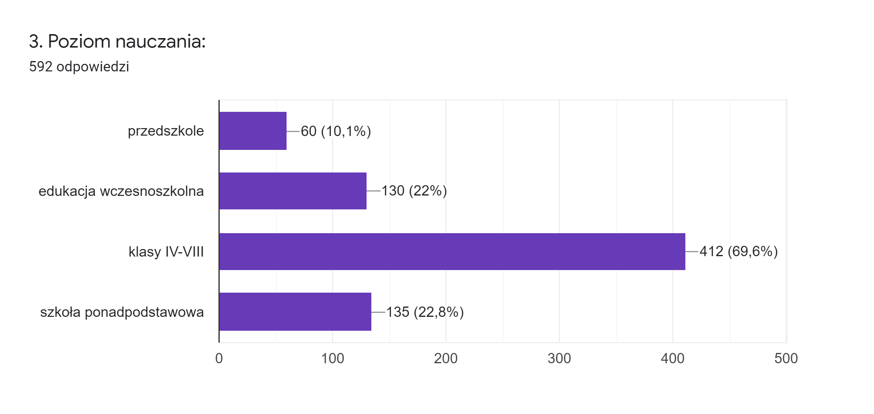
NAUCZYCIELE

Slide 16
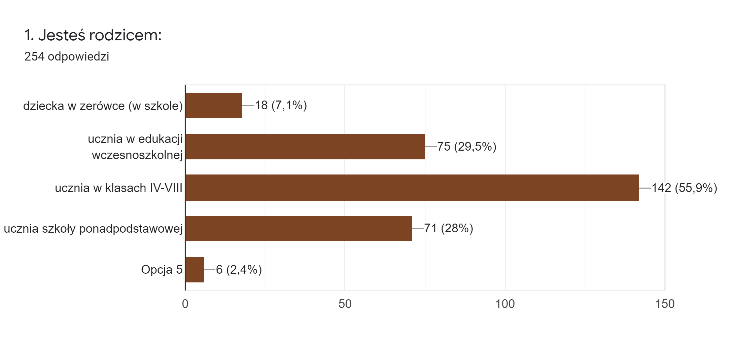
RODZICE
Na dwóch i więcej
Notes:
W obu

Slide 17
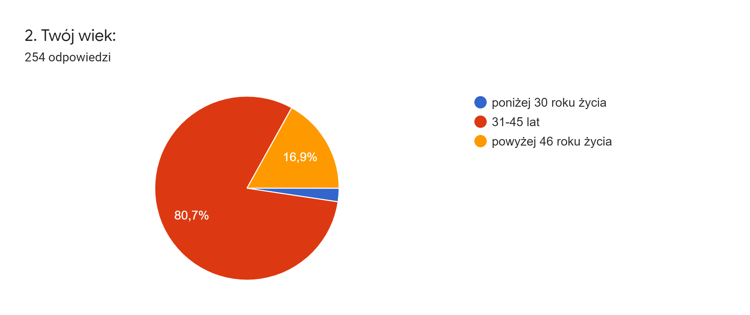
RODZICE

Slide 18
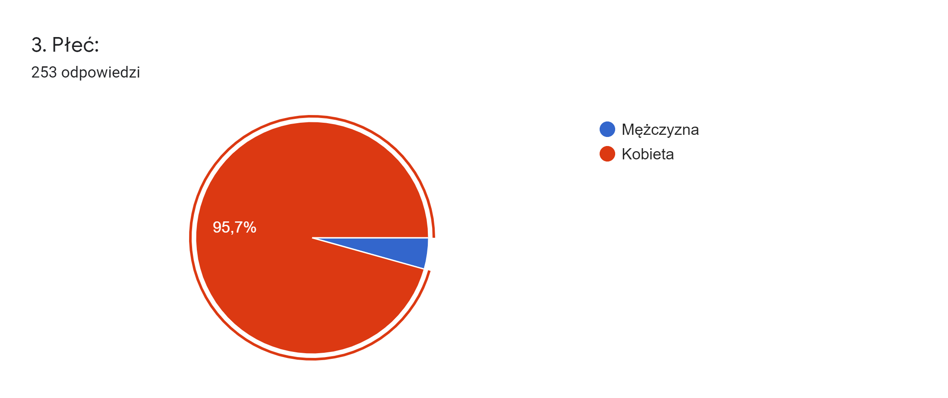
Rodzice:

Slide 19
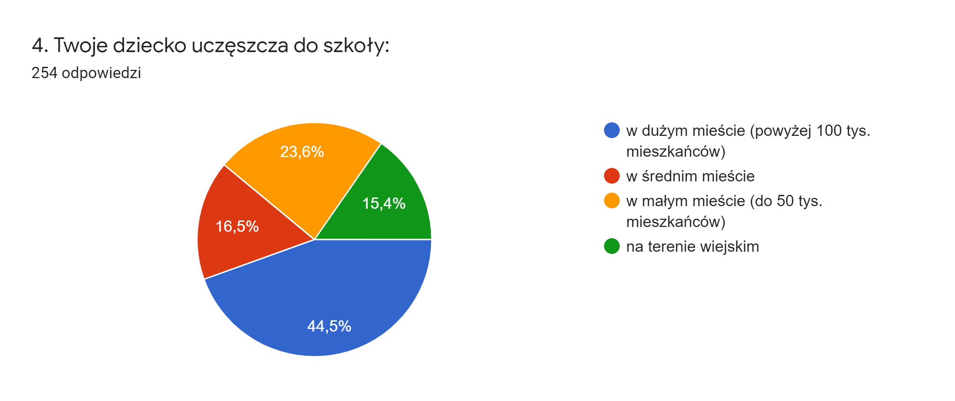
Rodzice:

Slide 20
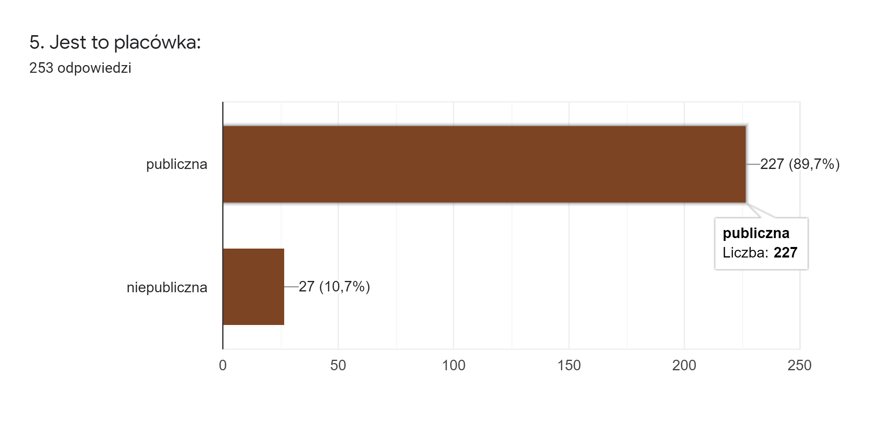
Rodzice:

Slide 21
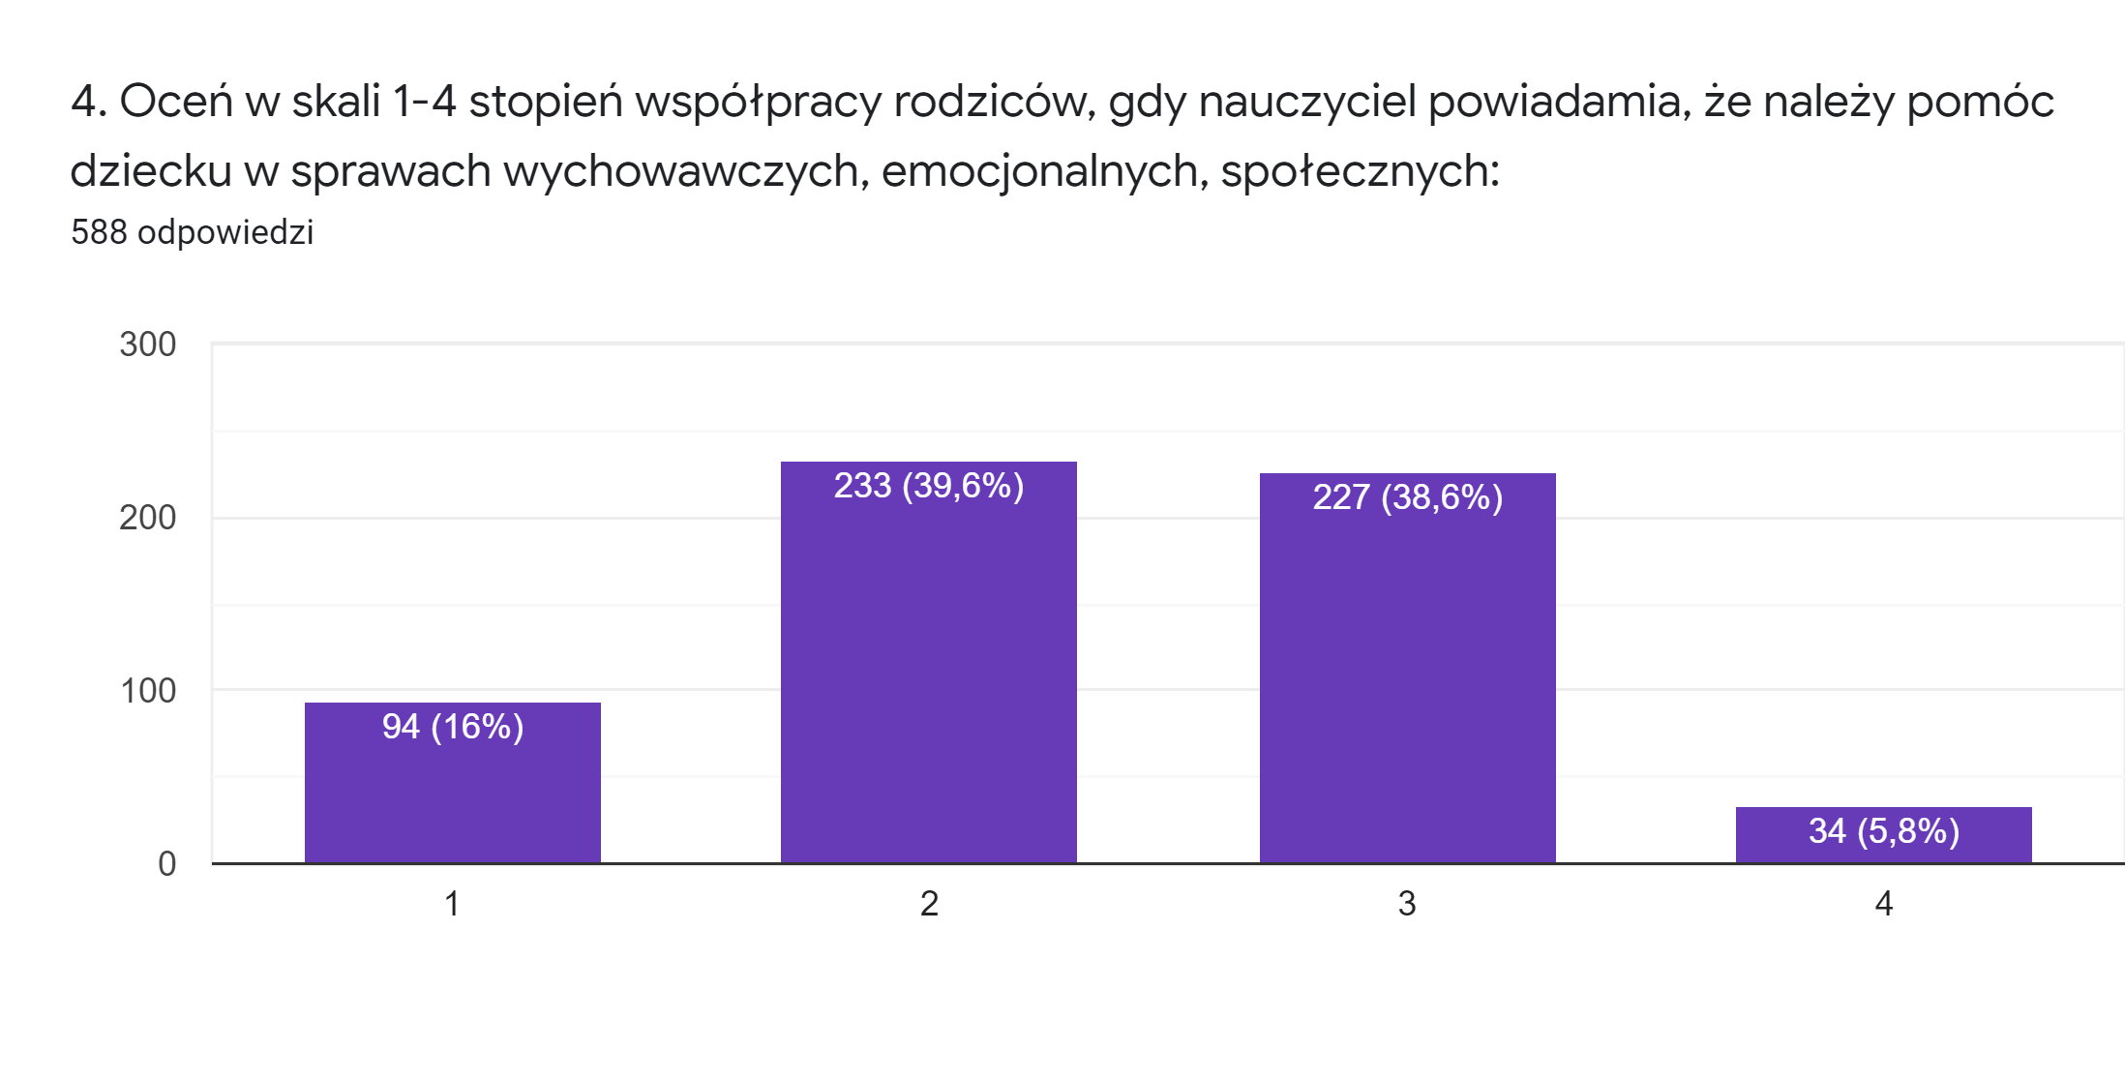
Nauczyciele:
1- tak, rodzice chętnie współpracują; 4 – rodzicie nie współpracują ze szkołą

Slide 22
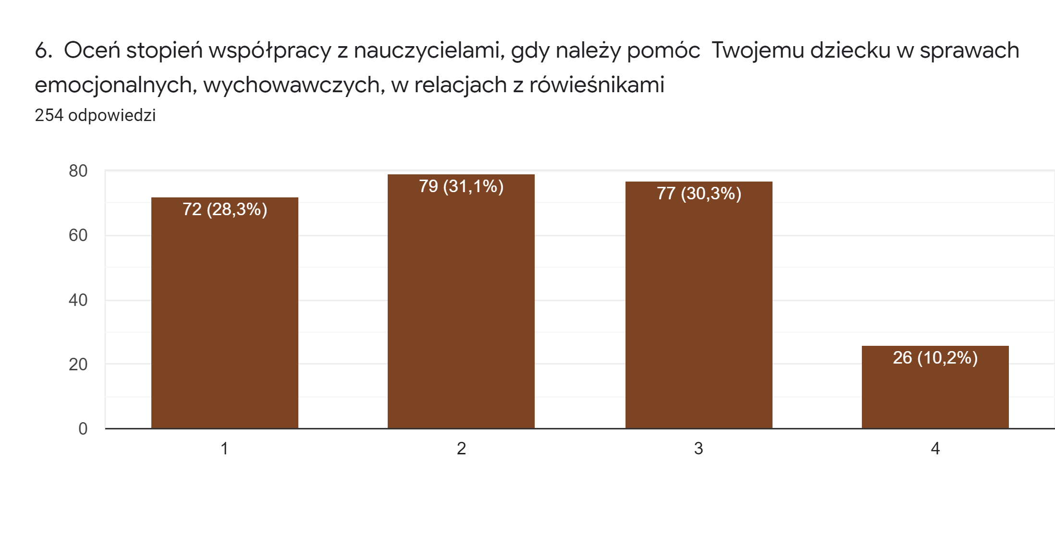
Rodzice:
1- tak, nauczyciele chętnie współpracują; 4 – nie, nauczyciele nie współpracują;

Slide 23
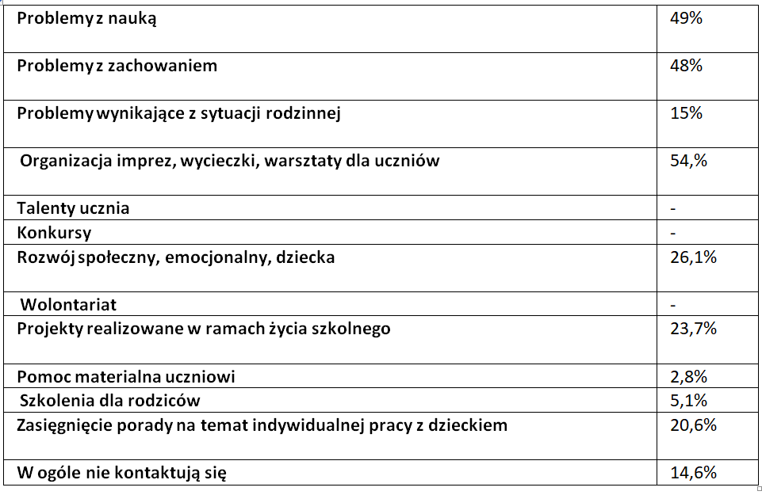
RODZICE: W jakich obszarach nauczyciele są najbardziej chętni do współpracy?

Slide 24
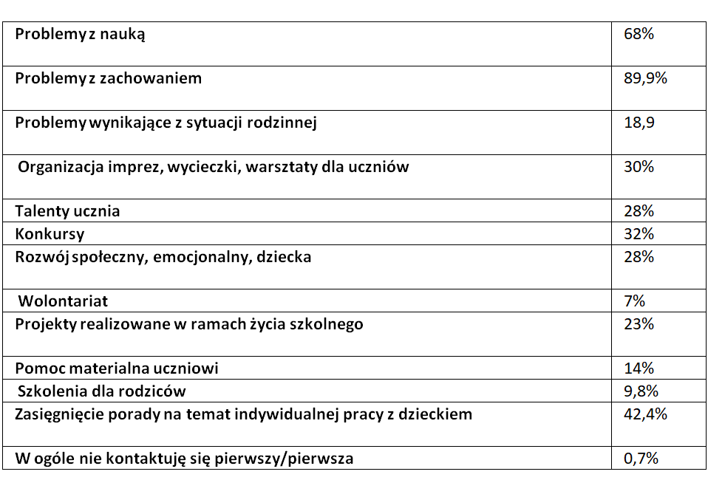
NAUCZYCIELE: W jakich obszarach rodzice są najbardziej chętni i otwarci na współpracę? (Wybierz cztery najczęściej powtarzające się przyczyny)

Slide 25
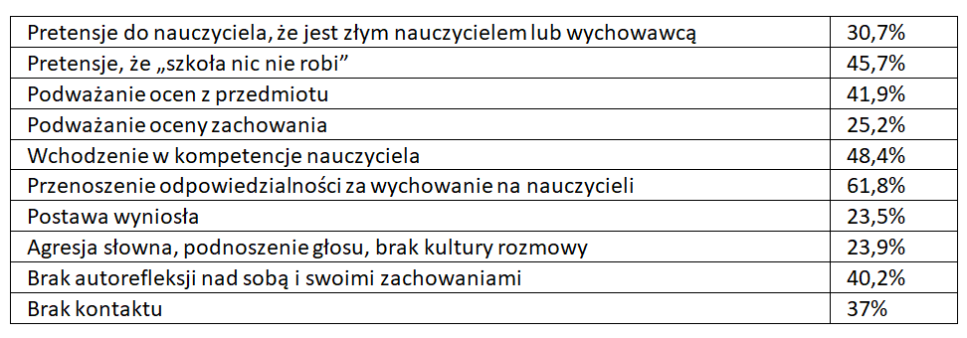
NAUCZYCIELE: Zaznacz największe trudności w kontaktach z rodzicami (możesz zaznaczyć cztery opcje).

Slide 26
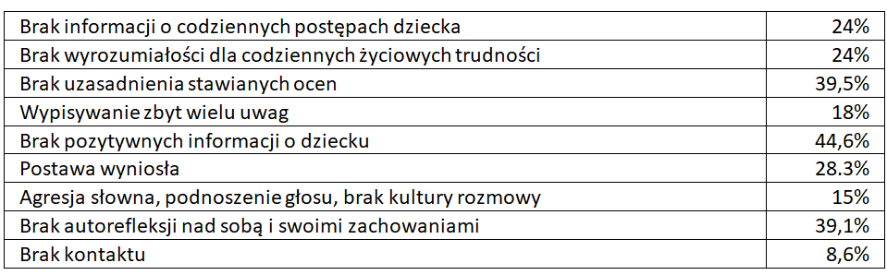
RODZICE: Zaznacz największe trudności w kontaktach z nauczycielami (możesz zaznaczyć cztery opcje):

Slide 27
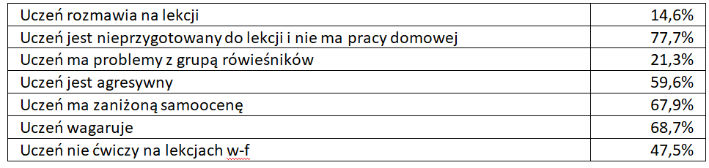
NAUCZYCIELE: Oceń, które z problemów są do rozwiązania po stronie domu.

Slide 28
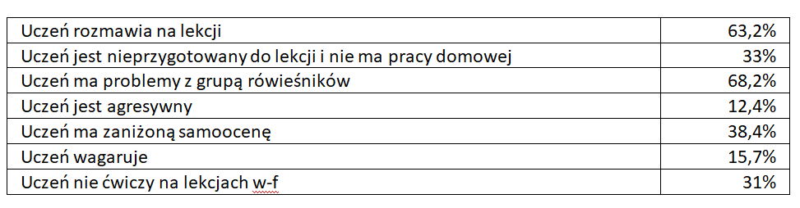
RODZICE: Oceń, które z problemów są do rozwiązania po stronie szkoły

Slide 29
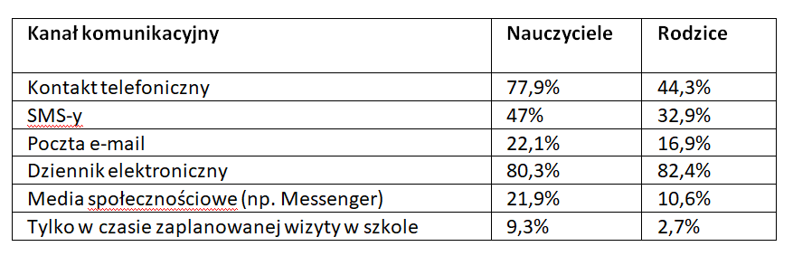
KOMUNIKACJA: Jak rodzice i nauczyciele komunikują się?

Slide 30
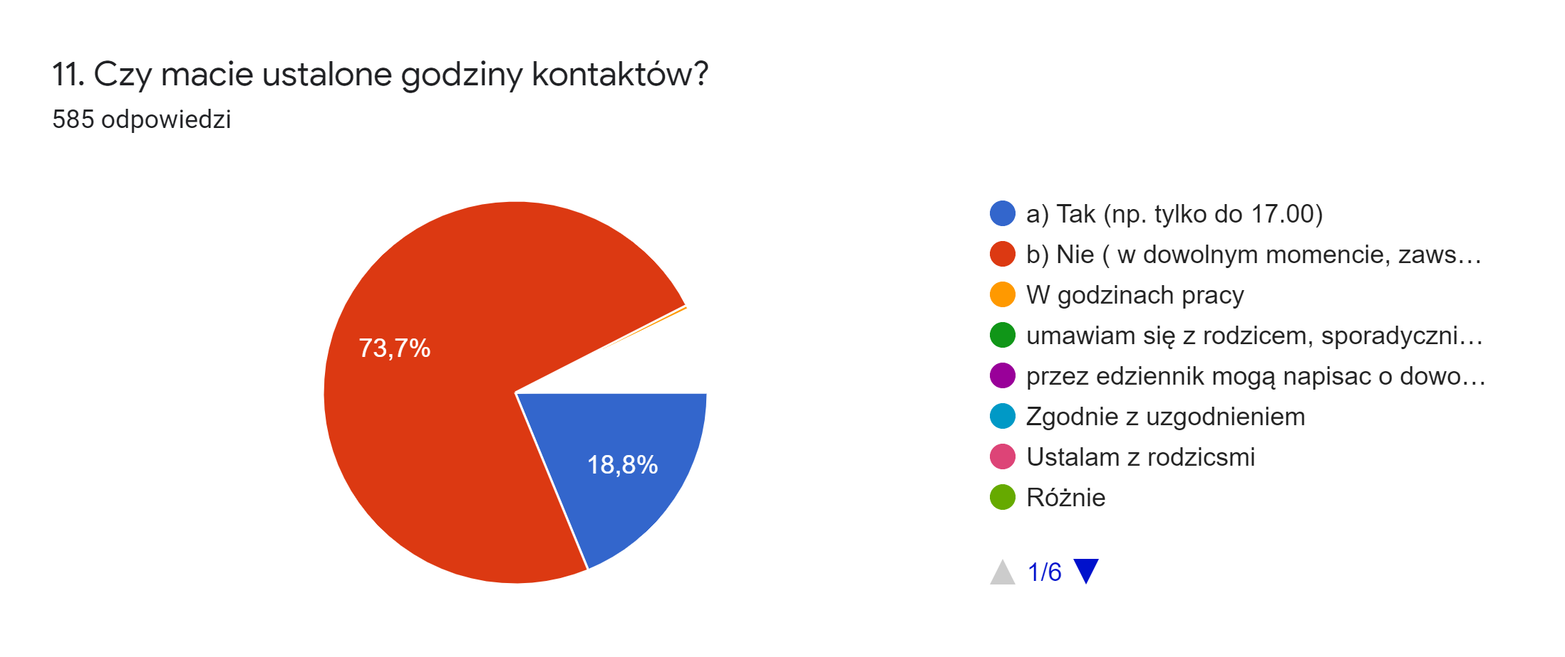
NAUCZYCIELE:

Slide 31
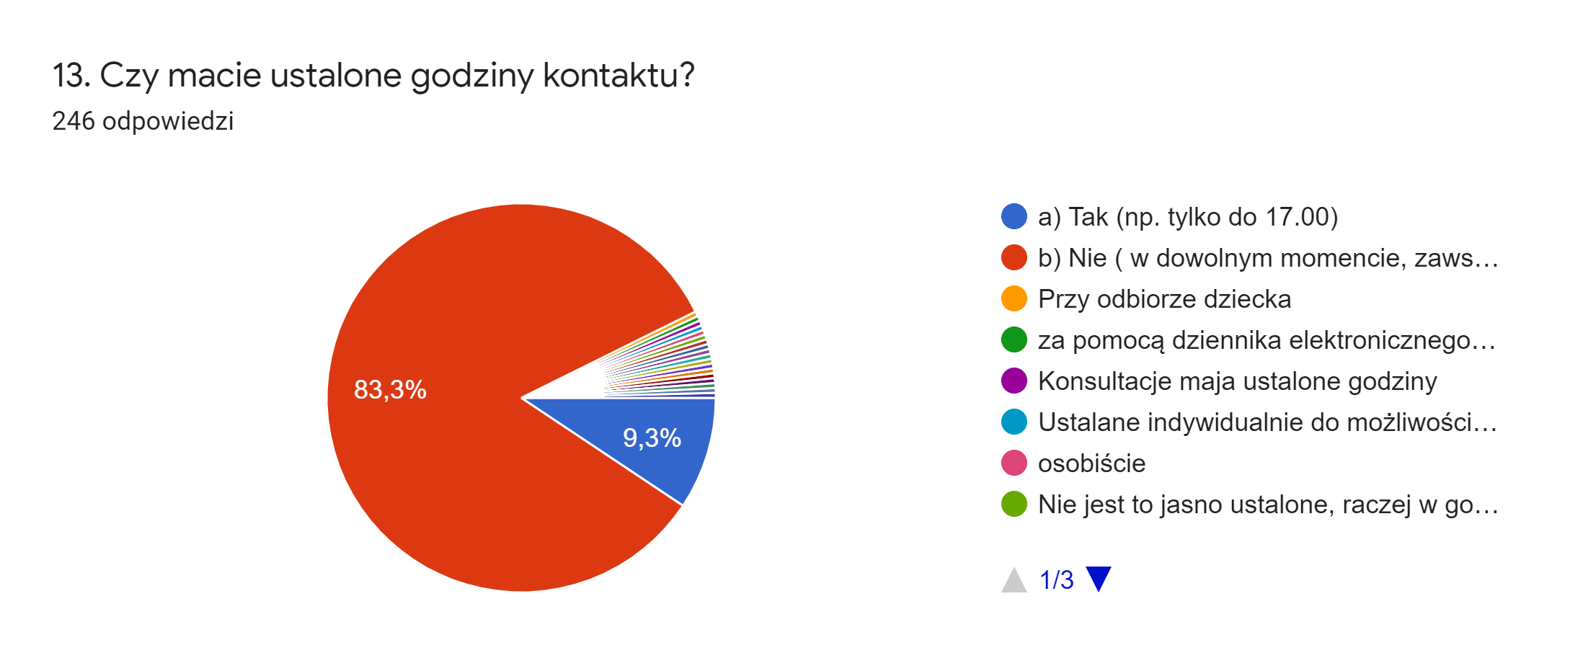
RODZICE

Slide 32
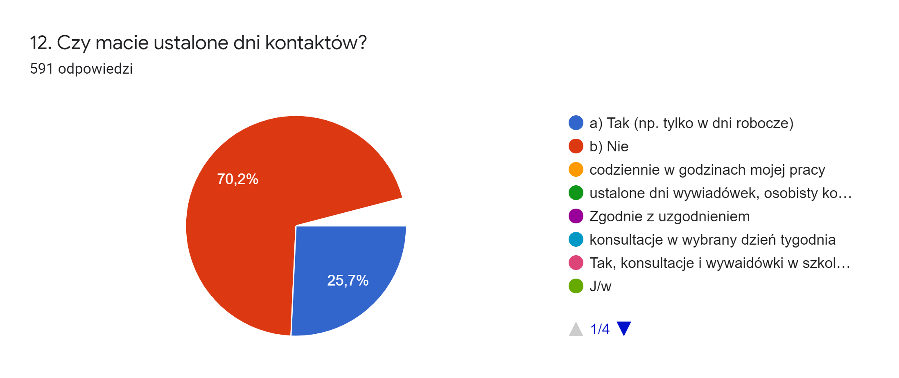
NAUCZYCIELE

Slide 33
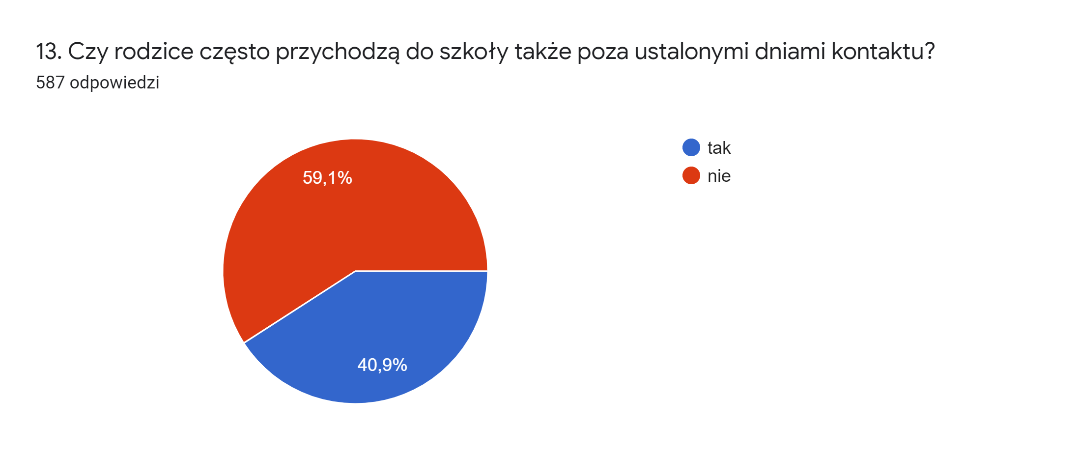
NAUCZYCIELE

Slide 34
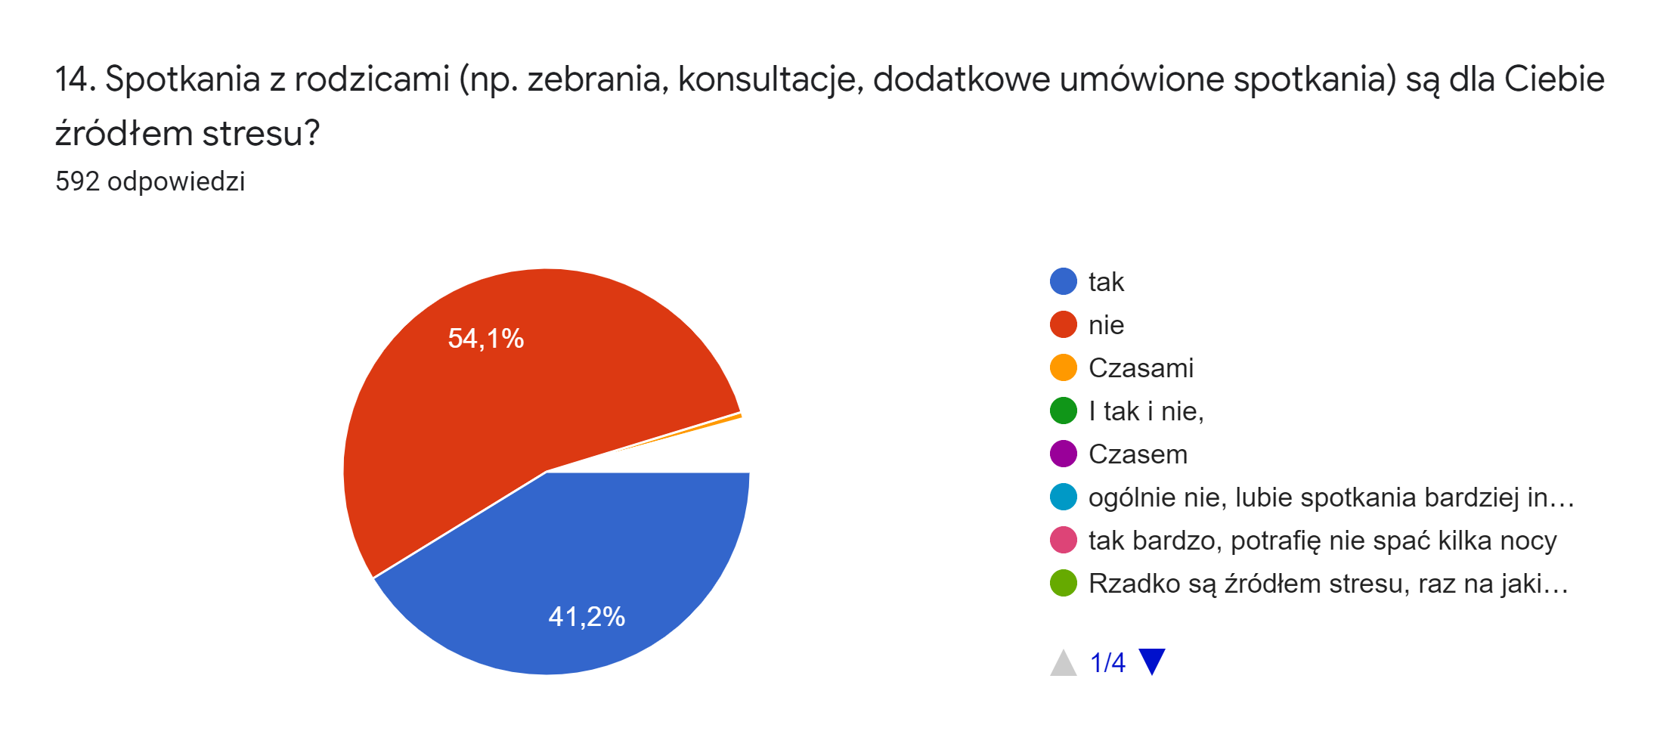
NAUCZYCIELE

Slide 35
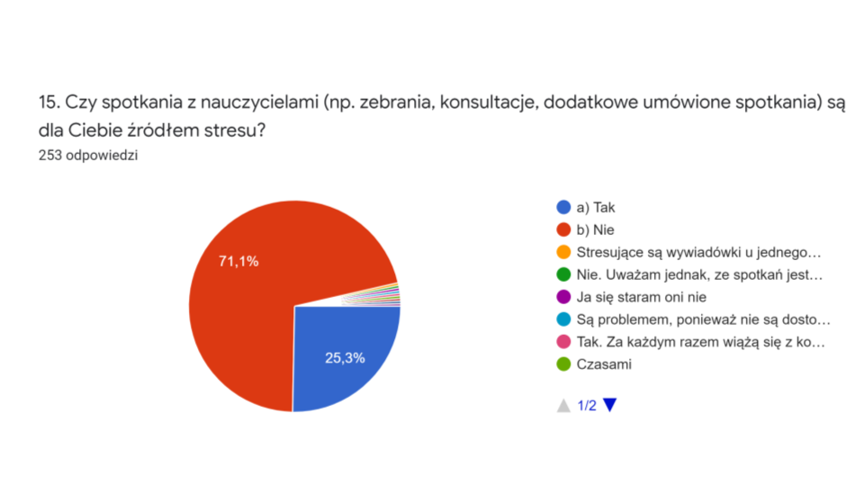
RODZICE

Slide 36
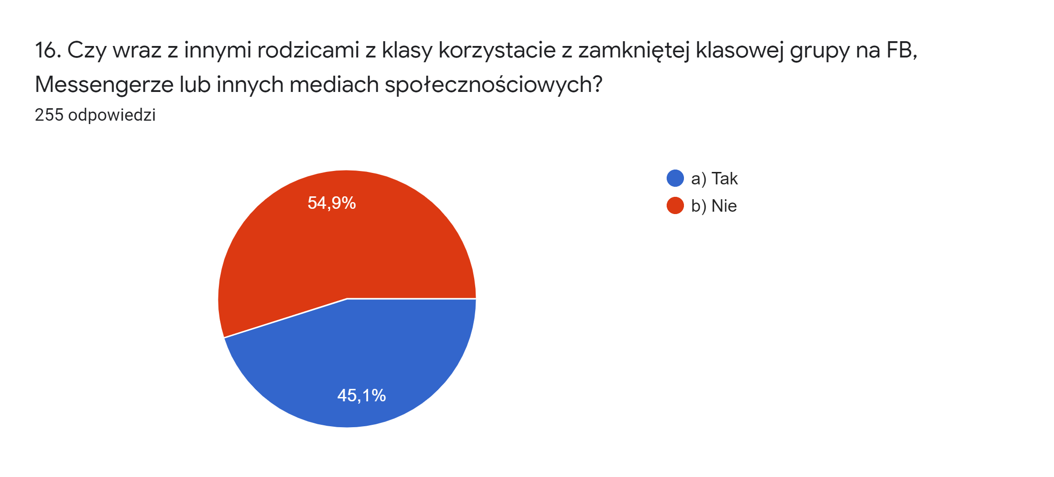
RODZICE

Slide 37
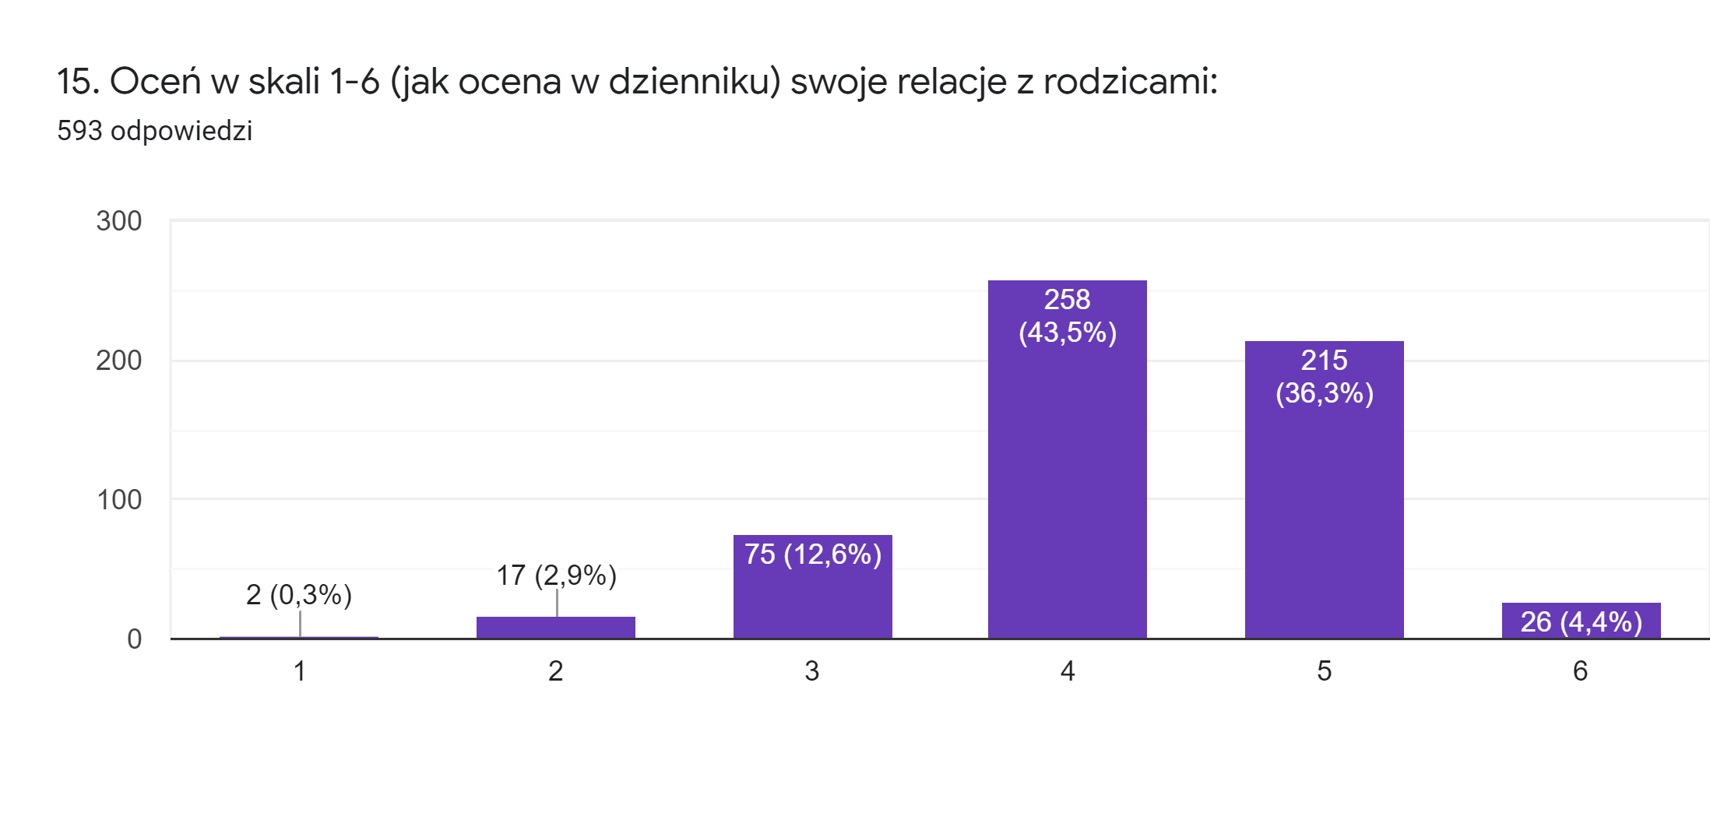
NAUCZYCIELE

Slide 38
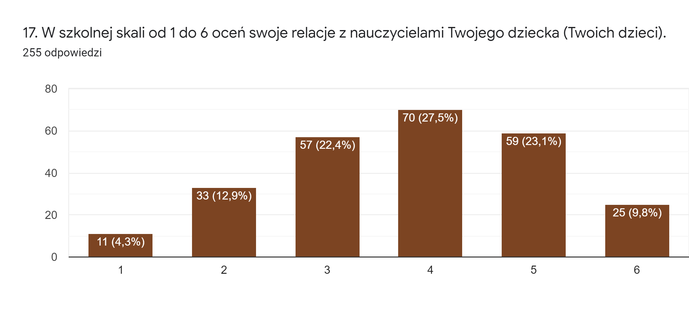
RODZICE

Slide 39
Korelacje – rodzice „zadowoleni”:
1. Stopień zadowolenia z relacji wynika z etapu edukacyjnego dzieci
2. Jeśli rodzic w pyt. 6 i 17 ujawnia wysoki stopień zadowolenia z relacji, w pyt. 7 zaznacza odpowiedzi:
Odp. Pyt. 7
Organizacja imprez (np. wycieczki, warsztaty)
Rozwój społeczny, emocjonalny, dziecka
Wspólne projekty realizowane w ramach życia szkolnego

Slide 40
Wnioski:
Najbardziej zadowoleni, którzy nie kontaktują się
w sprawie ocen i zachowania.
Najbardziej zadowolona edukacja wczesnoszkolna
Wniosek: wyrzućmy ocenianie ze szkół, a założenia edukacji wczesnoszkolnej wprowadzajmy na kolejne etapy.

Slide 41
Korelacje: rodzice „niezadowoleni”
Jeśli rodzic w pyt. 6 i 17 ujawnia wysoki stopień niezadowolenia z relacji, w pyt. 8 zaznacza odpowiedzi:
Odp. Pyt. 8:
Brak solidnej informacji o postępach dziecku
Brak uzasadnienia dla stawianych ocen z przedmiotu (niejasne kryteria)
Brak uzasadnienia dla stawianych oceny z zachowania (niejasne kryteria)
Brak pozytywnych informacji o dziecku
Brak autorefleksji nad sobą i swoimi zachowaniami

Slide 42
Wniosek
Nauczycielu,
Chcesz budować dobre relacje, chwal dziecko, dostrzegaj talenty i dawaj pozytywne informacje rodzicowi!
(czy szkoła musi boleć??? - wywiady)

Slide 43
NOWE ZJAWISKO W SZKOLE – MEDIA SPOŁECZNOŚCIOWE
3. Media społecznościowe: zależność między etapem edukacji a aktywnością na FB, Messengerze, innych – odp. na pytanie 1 i 16:
Edukacja wczesnoszkolna i oddziały „0” – odpowiedzi „posiadają”
Klasy IV-VIII – nie posiadają grup rodzicielskich
Ponadpodstawowe – nie posiadają

Slide 44
Brak korelacji między:
rodzicami dzieci ze szkół publicznych i niepublicznych, choć mała próba (27 niepublicznych)
mieszkańcami dużych miast, średnich, terenów wiejskich

Slide 45
Korelacje – nauczyciele (wybrane zagadnienia)
Stażyści:
Niska ocena relacji z rodzicami (2,3 w IV-VII i ponadpodstawowych, wyższa 4 – wczesnoszkolna)
Stres podczas spotkania – wszyscy odpowiadają „TAK”
Odpowiedzi pyt 6.: Za co odpowiada rodzic – zaznaczają większość/wszystkie przykłady
Odpowiedzi o trudności w kontaktach (pyt. 7): podważanie autorytetu, wyniosłość, podważanie ocen, decyzji, itd.
Podobnie kontraktowani, inne odpowiedzi w pyt. 6.

Slide 46
Inne wnioski:
Oceny i zachowanie, trudności, kłopoty szkolne – główny obszar zainteresowania nauczycieli i rodziców (ciekawe w kontekście odbiorców forów i obserwacji komentarzy oraz postów na stronach FB);
Niskie zainteresowanie obu stron rozwojem talentów;
Brak większego zainteresowania obszarami społecznymi (w tym wolontariatem);

Slide 47
Dobre praktyki, czyli jak budować relacje:
Tworzenie „ochronnych” przestrzeni – wyniki narady obywatelskie o edukacji.
Strefa rodzica w szkole.
Współtworzenie życia szkolnego i uzgadnianie świata wartości (podmiotowość stron).

Slide 48
4. Rola i autonomia rady rodziców:
Inicjatywność i sprawczość
Konferencje
Warsztaty
Głos opiniotwórczy
Głos mediacyjny

Slide 49
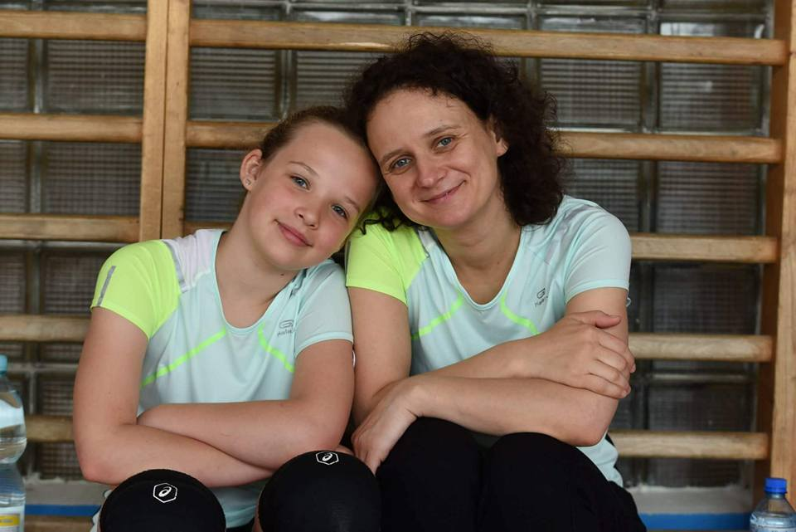
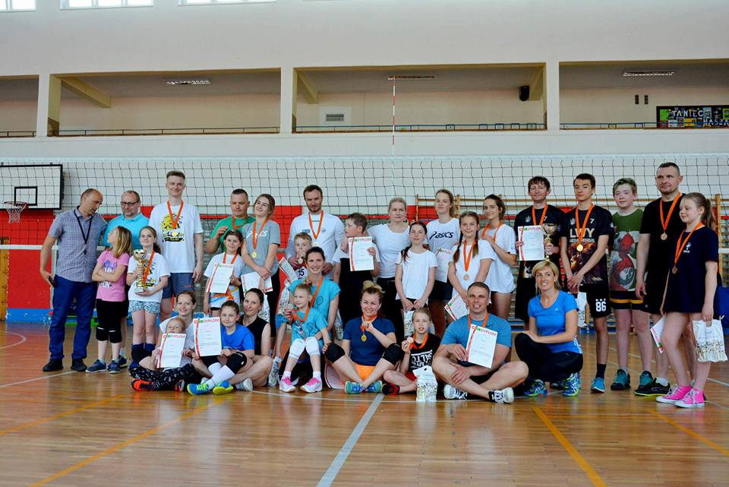
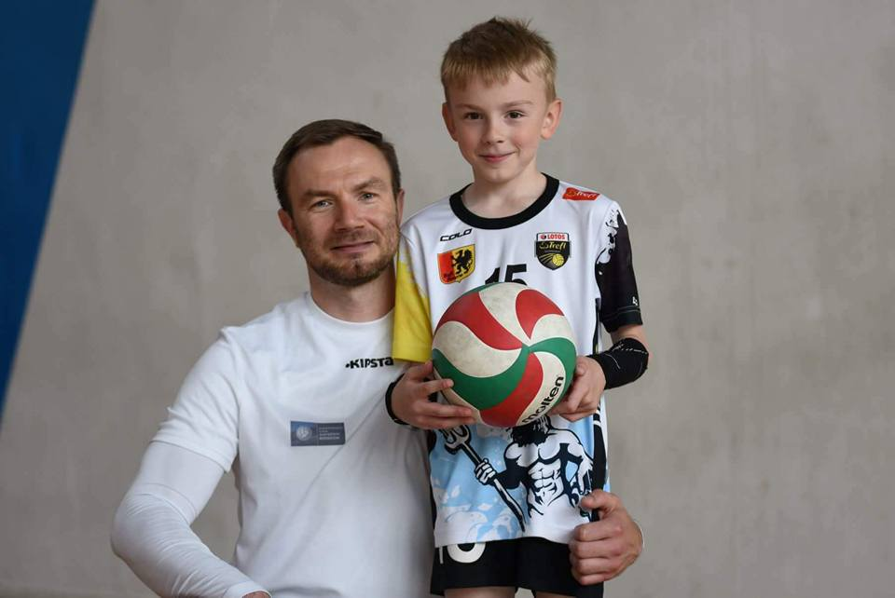
Na sportowo
Rodzinne turnieje

Slide 50
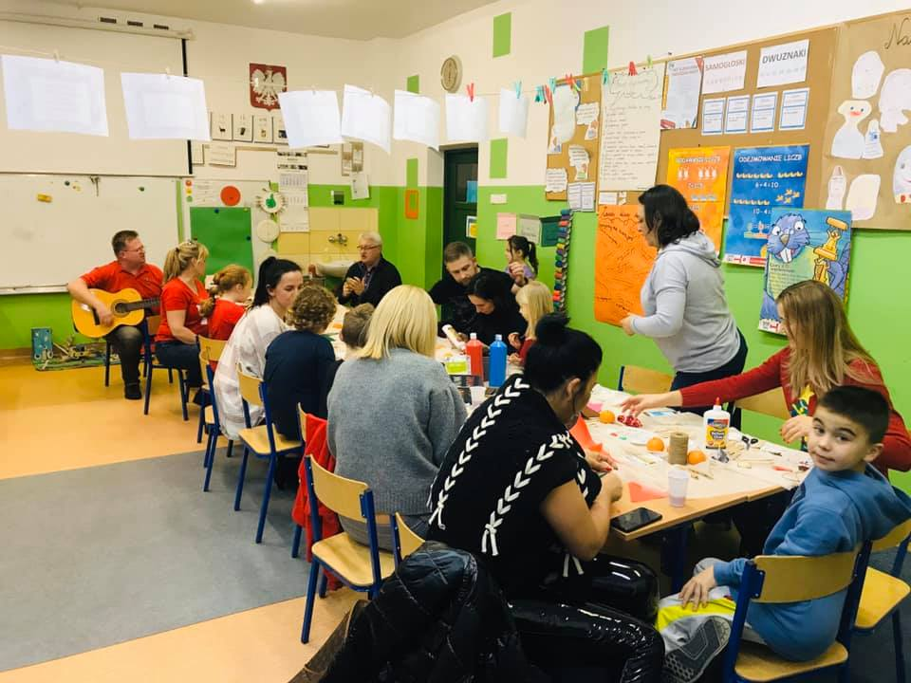
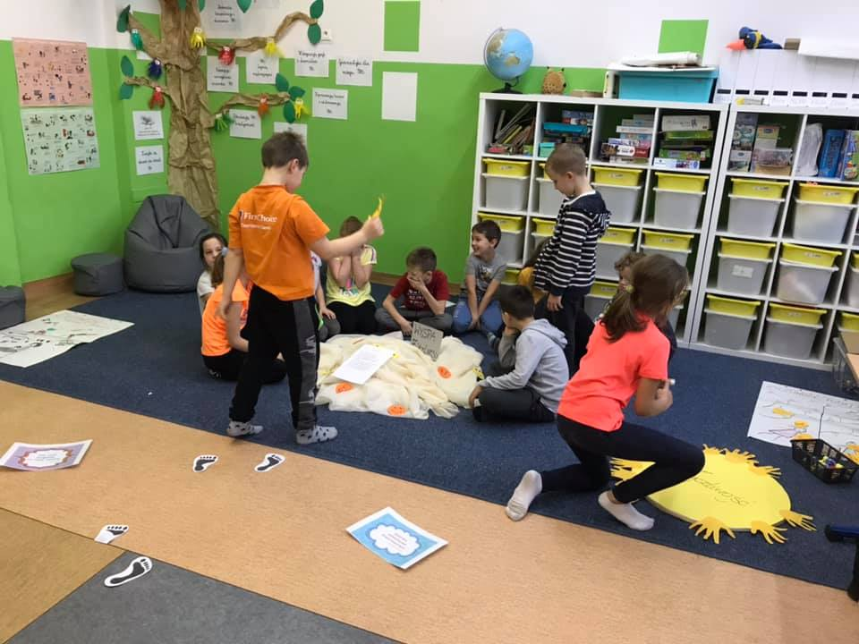
Kreatywnie:
Warsztaty
Kreatywne Piątki

Slide 51
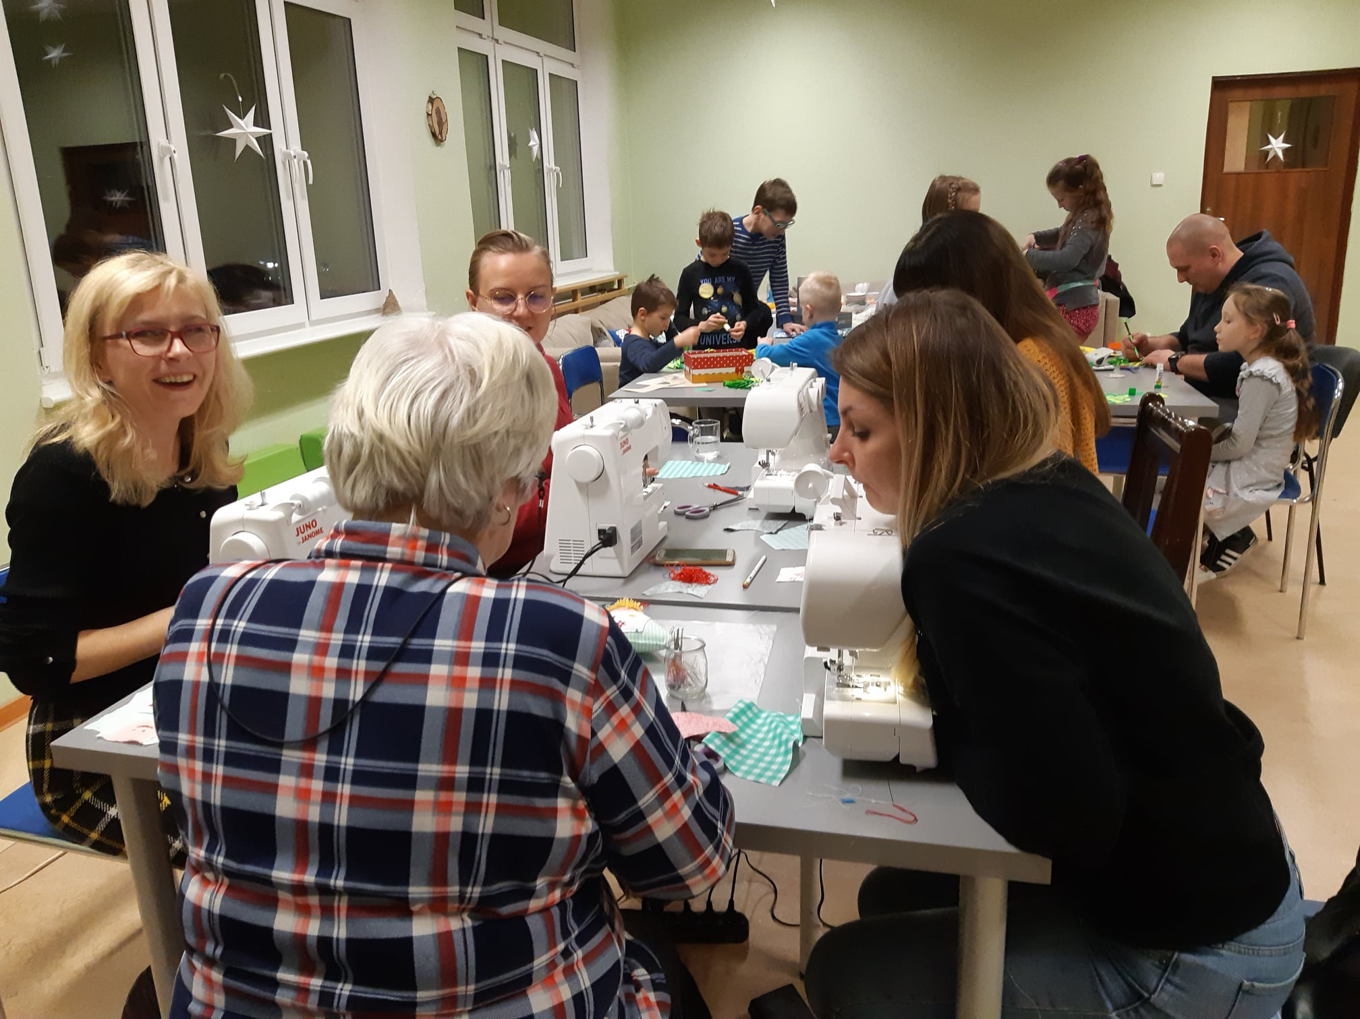
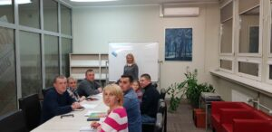
Edukacyjnie
Język polski jako obcy
Kurs szycia na maszynach

Slide 52
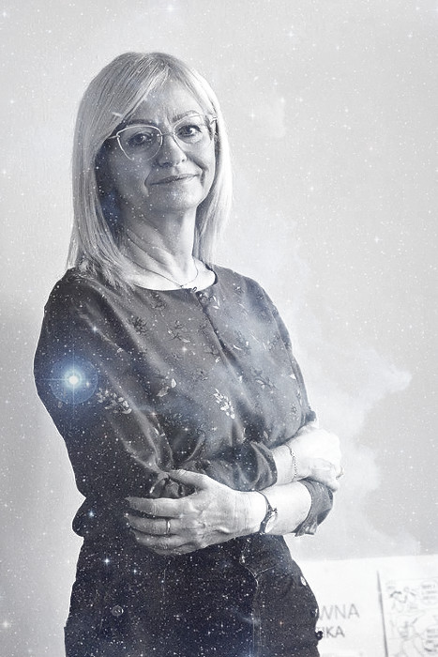

Nauczyciele ekspertami: wykłady i konferencje

Slide 53
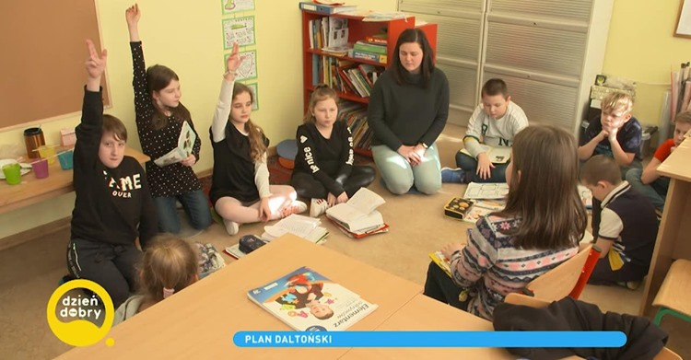
Nauczyciele ekspertami

Slide 54
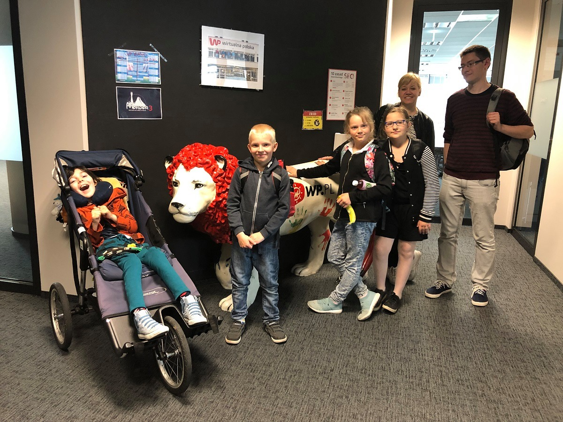
Rodzice inicjatorzy projektów edukacyjnych
Drużyna Bohatera Borysa
Eksperyment pedagogiczny
Notes:
Drużyna Bohatera Borysa
Eksperyment pedagogiczny

Slide 55
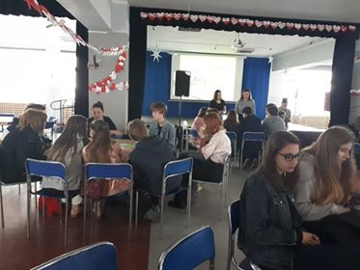
Rodzice w roli nauczycieli
Doradztwo zawodowe
Godziny wychowawcze
Koła zainteresowań
Rodzice rodzicom

Slide 56

Rodzice i nauczyciele wielu talentów
Występy sceniczne
Wspólne inicjatywy teatralne
Inicjatywy artystyczne

Slide 57
Bibliografia:
Batorski D., Olcoń−Kubicka M., Prowadzenie badań przez Internet - podstawowe zaganienia metodologiczne, Studia Socjologiczne 2006, 3 (182)
Kreft J., Władza algorytmów : u źródeł potęgi Google i Facebooka, Kraków, 2019
Siuda P., Kwestionariusze internetowe – nowe narzędzie badawcze nauk społecznych, Zeszyty Naukowe 2/2006
Krejtz K., Zając J.M, Internet jako przedmiot i obszar badań psychologii społecznej w: Psychospołeczne aspekty Internetu, red. K. Krejtz, J. M. Zając, Psychologia Społeczna 2007 tom 2 3–4 (5) 191–200
F. Sztabiński i Z. Sawiński (red.), Nowe metody, nowe podejścia badawcze w naukach społecznych. Warszawa: Wydawnictwo IFiS PAN, s. 241–259.
Raport Nauczyciele 2014/2015, opr. O. Rachubka, Ośrodek Rozwoju Edukacji, Warszawa 2015
Smak M., Walczak D., Pozycja społeczno-zawodowa nauczycieli, Instytut badań edukacji, Warszawa 2015
NIK, Raport o kształceniu i doskonaleniu zawodowym nauczycieli, (I: 2012), (II:2018)
Oświata i wychowanie w roku szkolnym 2018/2019
Kondycja zawodowa nauczycieli na Pomorzu (2018/2019), zespół przy Marszałku Województwa Pomorskiego, raport w przygotowaniu
Cieśla J., Rodzic kontra nauczyciel, „Polityka”, 17 lutego 2020
Raport z Narad Obywatelskich o Edukacji, Fundacja Batorego, Fundacja Pracownia Badań i Innowacji Społecznych „STOCZNIA”, Warszawa wrzesień 2019

